Slide 1
SPIDER
SPIDER DAY02
Notes:
SPIDER DAY02

Slide 2
数据持久化存储-csv
数据持久化存储-MySQL
数据持久化存储-MongoDB
汽车之家多级页面数据抓取
增量爬虫-MySQL及Redis实现
requests模块
Notes:
目录 | CONTENTS

Slide 3
数据持久化存储-csv
Notes:
数据持久化存储-csv

Slide 4
csv模块
模块
--csv Python标准库模块
作用
--将爬取的数据存放到本地的csv文件中
使用流程
--打开csv文件
--初始化写入对象
--写入数据(参数为列表)
Notes:
csv模块

Slide 5
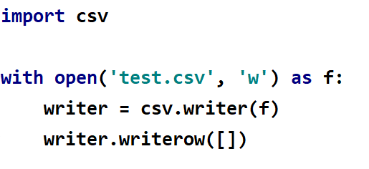
csv模块（续1）
导入csv模块
正常打开文件,后缀为 .csv
初始化写入对象
写入数据
Notes:
csv模块（续1）

Slide 6
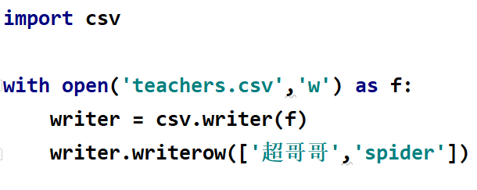
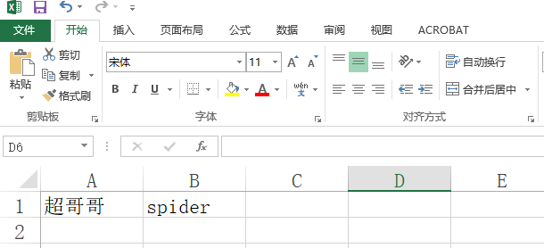
csv模块单行写入数据
writer.writerow()
--单行写入
--参数为列表，列表中每个
元素为csv文件中单元格的
数据
--示例见右图
Notes:
csv模块单行写入数据

Slide 7
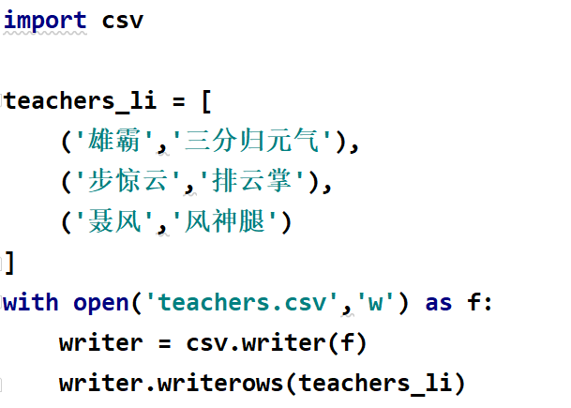
csv模块多行写入数据
writer.writerows()
--一次性写入多行数据
--参数类型：[(),(),()]
--其中每个元组为一行
--示例见右图
Notes:
csv模块多行写入数据

Slide 8
练习1
将猫眼电影top100的电影名称、主演、上映时间存入maoyan.csv文件 – 使用writerow()方法
爬虫程序思路
在 __init__() 中打开csv文件，因为csv文件只需要打开和关闭1次即可
在 save_html() 中将所抓取的数据处理成列表，使用writerow()方法写入
在run() 中等数据抓取完成后关闭文件
Notes:
练习1

Slide 9
练习2
将猫眼电影top100的电影名称、主演、上映时间存入maoyan.csv文件 – 使用writerows()方法
爬虫程序思路
在 __init__() 中打开csv文件，因为csv文件只需要打开和关闭1次即可
在 __init__() 中定义存储所有电影信息的空列表，用于后序写入文件
在 save_html() 中将所抓取的数据处理成元组，并添加到总列表中
在run() 中等数据抓取完成一次性使用writerows()写入后关闭文件
Notes:
练习2

Slide 10
数据持久化存储-MySQL
Notes:
数据持久化存储-MySQL

Slide 11
pymysql回顾
pymysql模块与MySQL数据库交互流程
创建数据库连接对象 db = pymysql.connect(xx,xx,xx,xx,xx)
创建游标对象 cursor = db.cursor()
执行SQL命令 cursor.execute(sql语句,[xx,xx])
提交到数据库执行 db.commit()
关闭游标 cursor.close()
断开数据库连接 db.close()
Notes:
pymysql回顾

Slide 12
pymysql之excute()方法
问题：请使用pymysql模块在表中插入1条表记录
库名：maoyandb
表名：maoyantab
表字段：
name varchar(50)
star varchar(500)
sime varchar(100)
create database maoyandb charset utf8;
use maoyandb;
create table maoyantab(
name varchar(50),
star varchar(500),
time varchar(100)
)charset=utf8;
Notes:
pymysql之excute()方法

Slide 13
pymysql之excute()方法（续1）
import pymysql # 连接数据库+创建游标 db = pymysql.connect(
'localhost','root','123456','maoyandb',charset='utf8‘
) cursor = db.cursor() # 插入数据+提交到数据库执行 ins = 'insert into maoyantab values(%s,%s,%s)' film_li = ['大话西游之月光宝盒','周星驰','1993-01-01'] cursor.execute(ins,film_li) db.commit() # 关闭游标+断开数据库连接 cursor.close() db.close()
Notes:
pymysql之excute()方法（续1）

Slide 14
pymysql之excutemany()方法
作用
--减少数据库IO次数，提高效率，一次性插入多条表记录
示例
注意：参数类型为 [(),(),(),()] 和所抓取的数据类型高度一致
Ins = ‘insert into maoyantab values(%s,%s,%s)’
film_li = [
(‘大话西游之月光宝盒’,’周星驰’,’1993’），
(‘大话西游之大圣娶亲’,’周星驰’,’1994’)
]
Cursor.executemany(ins,film_li)
Notes:
pymysql之excutemany()方法

Slide 15
pymysql之excutemany()方法（续1）
使用excutemany()方法在表maoyantab中一次性插入多条表记录
import pymysql # 连接数据库+创建游标 db = pymysql.connect('localhost','root','123456','maoyandb',charset='utf8') cursor = db.cursor() # 插入数据+提交到数据库执行 ins = 'insert into maoyantab values(%s,%s,%s)' film_li = [ ('大话西游之月光宝盒','周星驰','1993-01-01'), ('大话西游之大圣娶亲','周星驰','1994-01-01') ] cursor.executemany(ins,film_li) db.commit() # 关闭游标+断开数据库连接 cursor.close() db.close()
Notes:
pymysql之excutemany()方法（续1）

Slide 16
练习1
将猫眼电影top100的电影名称、主演、上映时间存入MySQL数据库的maoyantab表中 – 使用execute()方法
爬虫程序思路
在 __init__() 中连接数据库并创建游标对象
在 save_html() 中将所抓取的数据处理成列表，使用execute()方法写入
在run() 中等数据抓取完成后关闭游标及断开数据库连接
Notes:
练习1

Slide 17
练习2
将猫眼电影top100的电影名称、主演、上映时间存入MySQL数据库的maoyantab表中– 使用executemany()方法
爬虫程序思路
在 __init__() 中连接数据库及创建游标对象
在 __init__() 中定义存储所有电影信息的空列表，用于后序存入数据库
在 save_html() 中将所抓取的数据处理成元组，并添加到总列表中
在run() 中等数据抓取完成一次性使用executemany()写入后断开数据库
Notes:
练习2

Slide 18
数据持久化存储-MongoDB
Notes:
数据持久化存储-MongoDB

Slide 19
MongoDB回顾
MongoDB为非关系型数据库,数据以键值对方式存储
MongoDB基于磁盘存储
MongoDB数据类型单一,值为JSON文档,而Redis基于内存
MongoDB: 库 -> 集合 -> 文档
MySQL : 库 -> 表 -> 表记录
Notes:
MongoDB回顾

Slide 20
MongoDB回顾（续1）
进入MongoDB命令行： mongo
常用命令
show dbs 查看所有库
use 库名 切换到指定库
show collections 查看当前库中的所有集合
db.集合名.find().pretty() 查看当前库中文档
db.集合名.count() 统计集合中文档的数量
db.集合名.drop() 删除集合
db.dropDatabase() 删除当前库
Notes:
MongoDB回顾（续1）

Slide 21
Pymongo模块使用流程
安装：sudo pip3 install pymongo
使用流程
创建连接对象：conn = pymongo.MongoClient(‘localhost’,27017)
创建库对象：db = conn[‘库名’]
创建集合对象：myset = db[‘集合名’]
在集合中插入文档：myset.insert_one({})
在集合中插入文档2：myset.insert_many([{},{},{},{},…,{}]
注意：MongoDB无需提前建库建集合，直接操作即可，会自动建库建集合
Notes:
Pymongo模块使用流程

Slide 22
pymongo模块使用流程（续1）
请在maoyandb库下的集合maoyanset中插入1条文档(insert_one())
import pymongo conn = pymongo.MongoClient('localhost',27017) db = conn['maoyandb'] myset = db['maoyanset'] film_dict = {'name':'大话西游','star':'周星驰','time':'1993-01-01'} myset.insert_one(film_dict)
Notes:
pymongo模块使用流程（续1）

Slide 23
pymongo模块使用流程（续2）
请在maoyandb库下的集合maoyanset插入1条文档(insert_many())
import pymongo conn = pymongo.MongoClient('localhost',27017) db = conn['maoyandb'] myset = db['maoyanset'] film_li = [ {'name':'大话西游','star':'周星驰','time':'1993-01-01'}, {'name':'霸王别姬','star':'张国荣','time':'1993-01-01'} ] myset.insert_many(film_li)
Notes:
pymongo模块使用流程（续2）

Slide 24
练习1
将猫眼电影top100的电影名称、主演、上映时间存入MongoDB数据库的maoyanset集合中 – 使用insert_one()方法
爬虫程序思路
在 __init__() 中连接数据库并创建库对象和集合对象
在 save_html() 中将所抓取数据处理成字典，使用insert_one()方法写入
Notes:
练习1

Slide 25
练习2
将猫眼电影top100的电影名称、主演、上映时间存入MongoDB数据库的maoyanset集合中 – insert_many()方法
爬虫程序思路
在 __init__() 中连接数据库及创建库对象和集合对象
在 __init__() 中定义存储所有电影信息的空列表，用于后序存入数据库
在 save_html() 中将所抓取的数据处理成字典，并添加到总列表中
在run() 中等数据抓取完成一次性使用insert_many()写入数据库
Notes:
练习2

Slide 26
汽车之家多级页面数据抓取
Notes:
汽车之家多级页面数据抓取

Slide 27
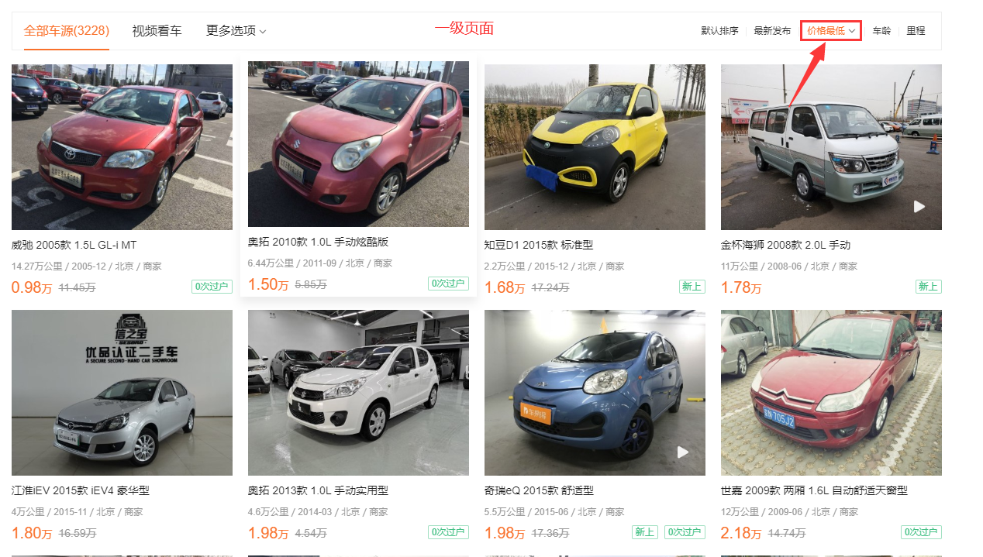
汽车之家多级页面数据抓取
爬取汽车之家 – 二手车 – 价格从低到高 的所有汽车详情页数据
Notes:
汽车之家多级页面数据抓取

Slide 28
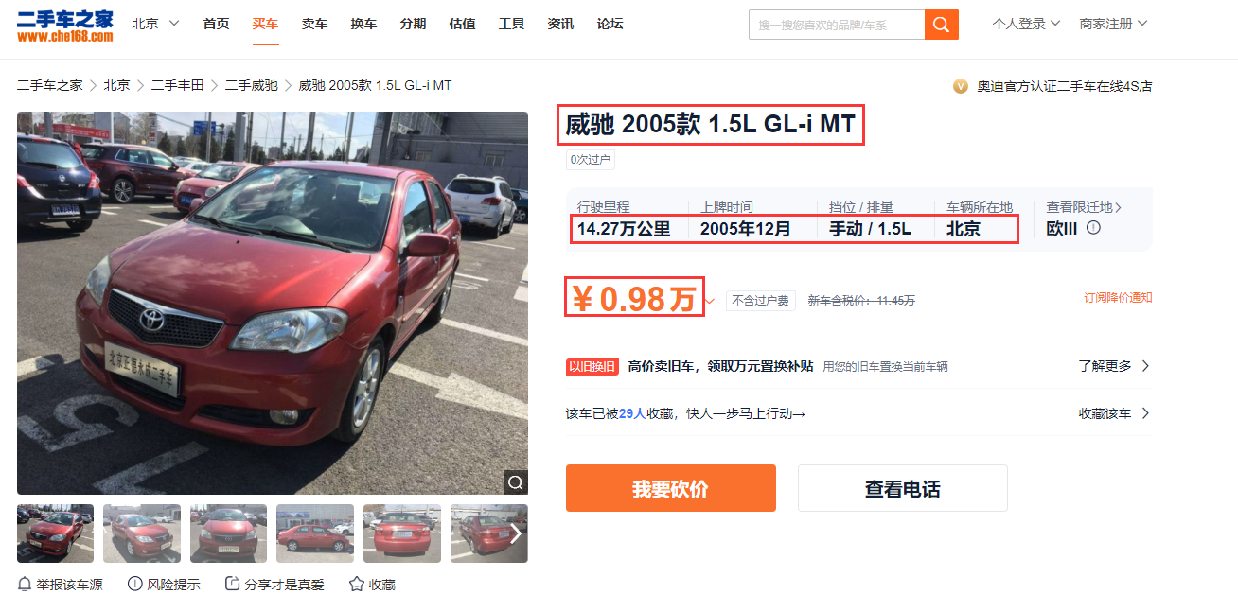
汽车之家多级页面数据抓取（续1）
汽车详情页信息
Notes:
汽车之家多级页面数据抓取（续1）

Slide 29
汽车之家多级页面数据抓取（续2）
URL地址：https://www.che168.com/beijing/a0_0msdgscncgpi1lto1csp1exx0/
爬取目标
车的型号、行驶里程、上牌时间、档位、排量、车辆所在地、价格
案例分析
一级页面所抓数据：汽车详情页链接
二级页面所抓数据：车的标题、行驶里程、上牌时间、挡位、排量、所在地、价格
Notes:
汽车之家多级页面数据抓取（续2）

Slide 30
汽车之家数据抓取实现步骤
确定响应内容中是否存在所需抓取
两级页面所抓数据在响应内容中全部存在
观察URL地址规律
第1页：https://www.che168.com/beijing/a0_0msdgscncgpi1lto1csp1exx0/
第2页：https://www.che168.com/beijing/a0_0msdgscncgpi1lto1csp2exx0/
第n页：https://www.che168.com/beijing/a0_0msdgscncgpi1lto1csp{}exx0/
Notes:
汽车之家数据抓取实现步骤

Slide 31
汽车之家数据抓取实现步骤（续1）
写正则表达式
一级页面正则表达式
二级页面正则表达式
观察URL地址规律
写程序架构，完善程序实现数据抓取
<li class="cards-li list-photo-li".*?<a href="(.*?)".*?</li>
<div class="car-box">.*?<h3 class="car-brand-name">(.*?)</h3>.*?<ul class="brand-unit-item fn-clear">.*?<h4>(.*?)</h4>.*?<h4>(.*?)</h4>.*?<h4>(.*?)</h4>.*?<h4>(.*?)</h4>.*?<span class="price" id="overlayPrice">￥(.*?)<b>
Notes:
汽车之家数据抓取实现步骤（续1）

Slide 32
小结
多级页面数据抓取，需要定义多个功能函数，减少重复代码
所抓页面较多时，使用随机User-Agent进行数据抓取
定义py模块，在列表中存入大量User-Agent，每次访问随机选择
使用fake_useragent模块实现随机获取User-Agent
fake_useragent模块安装及使用
安装：sudo pip3 install fake_useragent
使用
from fake_useragent import UserAgent
agent = UserAgent().random
Notes:
小结

Slide 33
增量爬虫-MySQL及Redis实现
Notes:
增量爬虫-MySQL及Redis实现

Slide 34
增量爬虫MySQL
定义
每次爬取只抓取新更新的链接，之前抓取过的链接不会再继续抓取
实现思路 - MySQL
MySQL中新建指纹表，用来存储所有爬取过的链接的指纹
在爬取任何链接之前，先判断该指纹是否存在于指纹表，如果已存在则不再进行爬取
注意
对于常规网站来说，新更新的数据一般会在前面。比如说新闻类网站（新更新的新闻会在页面顶部）、电商类网站、房产类网站等
所以，一旦检测到有链接已经爬取过，则无需再检测其之后的链接，终止程序即可
Notes:
增量爬虫MySQL

Slide 35
增量爬虫MySQL（续1）
创建库以及指纹表 创建存储所抓具体数据的表
create database cardb charset utf8;
use cardb;
create table request_finger(
finger char(32)
)charset=utf8;
create table cartab(
name varchar(100),
km varchar(50),
years varchar(50),
type varchar(50),
displacement varchar(50),
city varchar(50),
price varchar(50)
)charset=utf8;
Notes:
增量爬虫MySQL（续1）

Slide 36
增量爬虫MySQL（续2）
战前准备1 – 如何给URL地址进行md5加密生成指纹？
战前准备2 – pymysql模块如何获取执行查询语句后的结果？
开战吧少年
from hashlib import md5
s = md5()
s.update(url.encode())
finger = s.hexdigest()
import pymysql
cursor.execute(‘select * from cartab’)
# fetchall()得到的结果为元组
result = cursor.fetchall()
Notes:
增量爬虫MySQL（续2）

Slide 37
增量爬虫Redis
原理
redis基于内存，效率极高
利用redis中集合的特性，自动去重，可以轻松管理所有请求的指纹
实现思路
利用集合的 sadd() 方法向集合中添加指纹，根据返回值来判断集合中是否存在该指纹
添加成功返回 1 ，表示此请求之前并未抓取过
添加失败返回 0 ，表示此请求之前已经抓取过
Notes:
增量爬虫Redis

Slide 38
增量爬虫Redis（续1）
python与redis交互回顾
import redis # 连接到redis数据库 r = redis.Redis(host='localhost',port=6379,db=0) # 其中1个请求指纹 finger = '0cc175b9c0f1b6a831c399e269772661' # 向集合中添加指纹，接收返回值 result = r.sadd('car:spiders',finger) # result == 1 ：添加成功，表示之前集合中无此指纹，未抓取过 # result == 0 ：添加失败，表示之前集合中有此指纹，已抓取过
Notes:
增量爬虫Redis（续1）

Slide 39
requests模块
Notes:
requests模块

Slide 40
requests请求模块
功能
类似于urllib库，向网站发请求获取响应，为第三方模块
安装
Linux：sudo pip3 install requests
Windows：python -m pip install requests
常用方法
res = requests.get(url=url,headers=headers)
Notes:
requests请求模块

Slide 41
熟练掌握数据持久化-csv、MySQL、MongoDB
多级页面数据抓取，养成良好代码习惯，尽量进行封装
MySQL实现增量爬虫，建立指纹表
Redis实现增量爬虫，利用集合特性
requests模块基本使用
Notes:
总结 | SUMMARY

